Slide 1
福井でも
「難病カフェ」
を
実現したい！！
福井県福井市在住
森下 裕輝（もりした ゆうき）

Slide 2
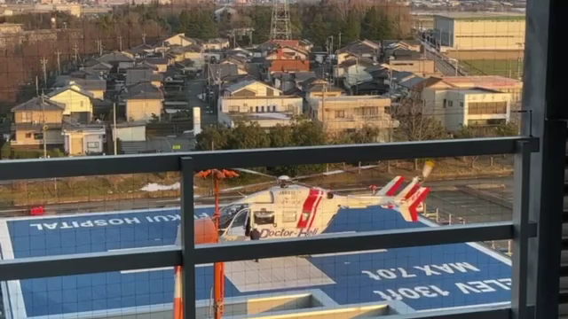
トピック
トピック 1 難病カフェとは何か？
トピック 2 発起人、森下の自己紹介
トピック 3 全国の難病カフェを取り巻く環境
トピック 4 福井で難病カフェが実現できないか？
トピック5 福井で難病カフェ実現するにあたっての予定
トピック6 やっぱり、福井でも「難病カフェ」を実現したい！！

Slide 3
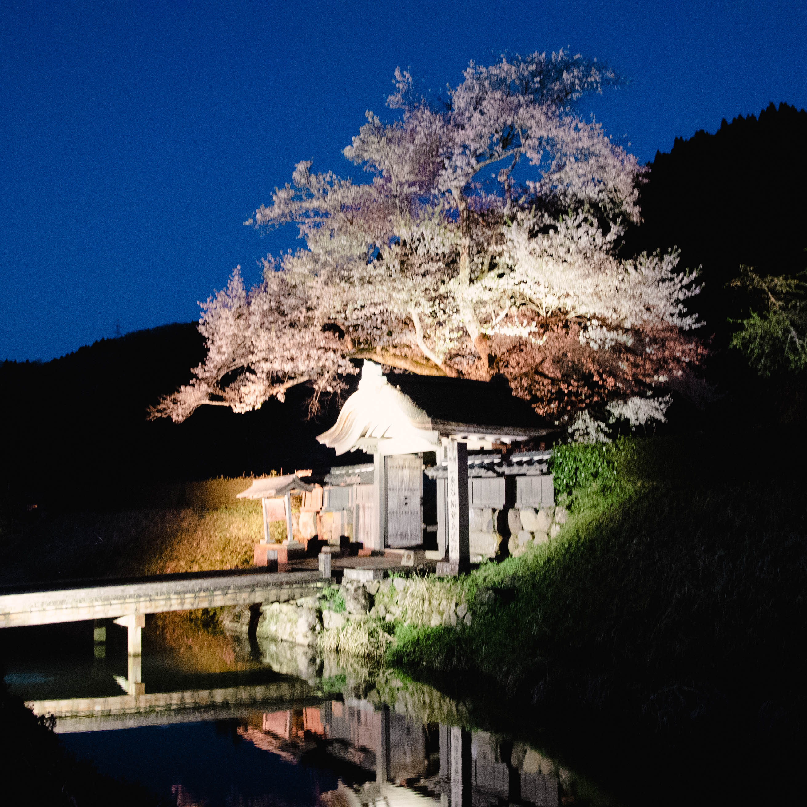
概要
全国的に、「難病カフェ」と言われる、「難病患者」が運営する、「難病患者」が集まる、常設では無い、月に１度とか、年に何回かとかの、カフェ（オンライン・オフライン）を開催する動きがあります。
しかし、残念ながら、わが福井県には、調べた限り、「難病カフェ」はありません（令和４年４月現在、森下調べ）。
もちろん、「福井県難病友の会」のように、難病団体はありますし、交流会等もありますが、「難病カフェ」は無い県の１つです。
そこで、【福井でも「難病カフェ」を実現したい！！】

Slide 4
トピック 1 難病カフェとは
何か？
そもそも、難病とはなにかにはじまり、難病カフェに至るまで

Slide 5
「難病」とは（１）
難病とは、各国においての定義は大きく異なっているのが現状ですが、
我が国においては、
原因不明、治療方針未確定であり、かつ、後遺症を残すおそれが少なくない疾病
経過が慢性にわたり、単に経済的な問題のみならず、介護等に等しく人手を要するために家族の負担が重く、また精神的にも負担の大きい疾病
（昭和47年の「難病対策要綱」において）
と定義されています。
これが、我が国の「難病」のはじまり。

Slide 6
「難病」とは（２）
その後、難病は、治療研究という側面を帯びてきます。（「難治性疾患克服研究事業」。最終的に臨床調査研究分野１３０疾患とその他各種分野が採用。）
また同時に、そのうちの対象者に対して、医療費の助成が行われるようになります。
これが、「特定疾患治療研究事業」（通称、「特定疾患」）と呼ばれるものです。
（対象は「診断基準が一応確立し、かつ難治度、重症度が高く、患者数が比較的少ないため、公費負担の方法をとらないと原因の究明、治療法の開発などに困難をきたすおそれのある疾患」で、最終的には５６疾患となりました。）

Slide 7
「難病」とは（３）
ただ、あくまで「事業」であったことから予算事業であり、法的裏付けがとぼしく、晩年には総計で数百億円に及ぶ予算が計上されるに至り、限界を迎えてきました。
そこで、「持続可能な社会保障の確立を図るための改革」の一環として、平成26年5月23日、「難病の患者に対する医療等に関する法律」（難病法）が成立し、翌年1月1日に施行されました。
また、この法律の中で、医療費助成がなされる難病は、「指定難病」として新たに定義されることになりました。

Slide 8
「難病」とは（4）
先述の、「難病法」の中で、「難病」とは、
発病の機構が明らかでなく
治療方法が確立していない
希少な疾患であって
長期の療養を必要とするもの
という、「難病4要件」が定められています。
これが今日で言う、「難病」の定義となります。「難病カフェ」はこの要件の疾患を持っている人を一般的には対象とします（が、例外もたくさん）。
（なお、医療費助成が受けられる「指定難病」はこれにさらに条件が2つ加わります。「患者数が本邦において一定の人数（人口の約０．１％程度）に達しないこと」、「客観的な診断基準（またはそれに準ずるもの）が成立していること」。令和4年4月現在で338疾患、約100万人以上の対象者がいます。）

Slide 9
「難病」とは（5：統計値）
なお、先ほど、下の小さな文字で「指定難病」について、令和4年4月現在で、338疾患が指定されている旨お伝えしましたが、
令和2年度末のデータですが、「指定難病」の受給者証所持者数は統計があるため、
全国の指定難病受給者数：1,033,770人
福井県の指定難病受給者数：6,482人
（「難病情報センター」当該ページ：https://www.nanbyou.or.jp/entry/5354 より抜粋）
となっています。
「難病」はさらに広い概念であり、また統計調査が無いため、具体的な人数は不明。

Slide 10
難病カフェとは（1）
ところで、さきほどの「難病」を持っている人を主にして、「難病患者」の「難病患者」による「難病患者」のためのカフェを開催する動きが全国的にあります。
そこで、難病カフェや、そもそも難病カフェの「難病患者」の定義について見てみると・・・
特になにも、定義らしいものは
ないのです

Slide 11
難病カフェとは（2）
そう、この、「定義」すら無いのが一つの特徴で、きわめてゆるいところが特徴なのが、「難病カフェ」の特徴、と言えるかも知れません。
しいて言えば、
【自分が難病を持っていると思っている】人、これは特に今まで述べてきた「指定難病の患者」に限られず、一般的に難病と言われる病気を持っている人→が開催する、そういう人が、気軽に集えて、ゆるいつながりを求める場（「カフェ」と名前が付くが、「カフェ」とは限らず、会議室やミーティングスペース、ひいてはオンラインでの開催もある）

Slide 12
難病カフェとは（3）
この難病カフェ、日本国内での歴史をひもとけば、「九州地域発」（「難病カフェシンポジウム2020」資料より。森下聴講。）のもので、
「病名にとらわれない、若い難病者にとって居場所になる等」（上記資料より。）という先進的な取り組み、として、2020年頃に語られていました。
（森下独自調査：日本での難病カフェの発祥は、2016年5月の「ほっとcafé Rding（リーディング）」では無いかと思われる。その後九州中心に広がり、2020年の上記シンポジウム段階では九州内の全ての県にある模様。）

Slide 13
難病カフェとは（4）
なお、九州からはじまったとされる、「難病カフェ」はやがて広がりを見せ、2020年段階で、九州各県に加え、山形県、茨城県、東京都、千葉県、大阪府、徳島県などにあったようです。
「難病カフェ」であるが、それぞれがそれぞれのスタンスや立ち位置で運営しているが（「カフェ」と銘打つが、場所はカフェに限らないのは前述の通り。難病というもののとらえ方も様々なのも特徴）、難病者がゆるいつながりを求めて、とくに若い難病者にとって居場所となるよう作られています。
共通するのは、常設カフェでは無く、定期・不定期開催で、場所を借りての「カフェ」であること。難病者のための居場所であること。

Slide 14
難病カフェとは（5）
既存の患者会（福井県にも「福井県難病友の会」をはじめ各種団体が存在）とは何が違うのか。
病名を問わない（自分が難病と思えば難病である：ただしある程度はツッコまれる覚悟で）、病名別でもない
若い人が中心（既存の患者会は格式ばったところがあり、これは若い人が苦手とするところである）
ゆるいつながり（既存の患者会はどうしても「会」のイメージに縛られる）
オンライン開催など、柔軟性がある（難しいところもありますが）

Slide 15
トピック 2 発起人
森下の自己紹介
そもそも、おまえは誰なのかと

Slide 16
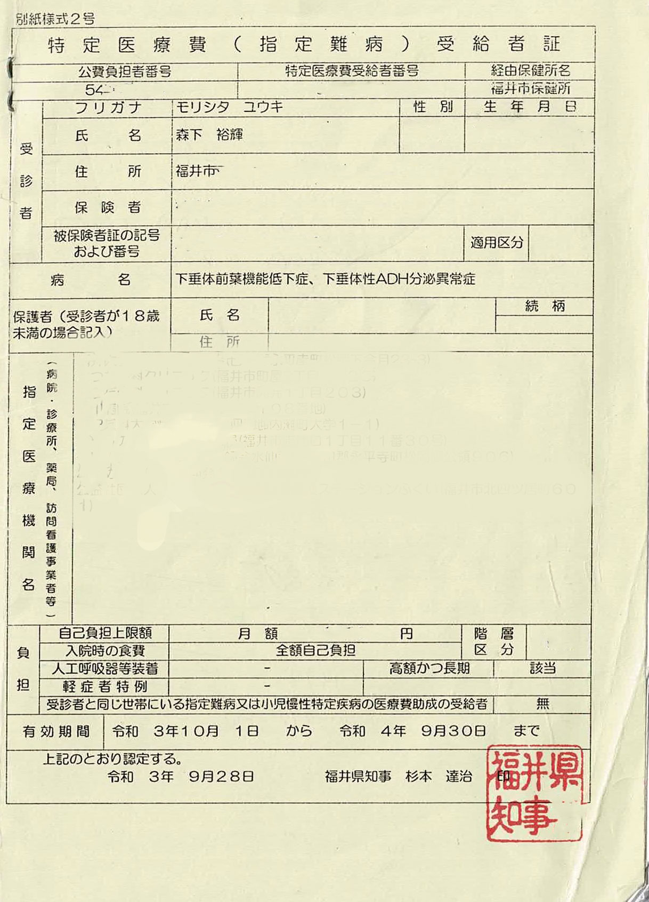
自己紹介（１）
森下 裕輝（もりした ゆうき）と申します。
難病としては5つ（指定難病として、「下垂体前葉機能低下症」「下垂体性ＡＤＨ分泌異常症」、重症者基準満たさず未登録のものとして「肺胞低換気症候群」。）（障害者総合支援法の難病として、「汎発性特発性骨増殖症」）（一般的な難病として「線維筋痛症」）を持っています。

Slide 17
自己紹介（2）
趣味は旅行と資格取得とコンピュータと・・・とやたらと多趣味。
資格は情報処理安全確保支援士、2級ファイナンシャル・プランニング技能士や、総合旅行業務取扱管理者試験合格、（薬の）登録販売者試験合格、などなど。
カフェ運営では他にピアカウンセラー（民間資格で日本心理療法協会）などが役立ちそう。

Slide 18
自己紹介（3）
とりあえず、フットワークは（体重に反比例して）軽いので、必要であれば全国飛び回ってます、難病やら障害（身体障害3級です、一応）やら抱えながら。（昔のオフライン時代の難病カフェもいくつか経験。）
とにかく、明るく行動的な難病患者を目指してます。
今回の難病カフェも、とあるきっかけに触発されて、とりあえず動き出した感じ。（もちろんやるからには、ちゃんとやります。）

Slide 19
トピック 3 全国の難病カフェを取り巻く環境
そもそも、全国的に、「難病カフェ」ってどうなの？

Slide 20
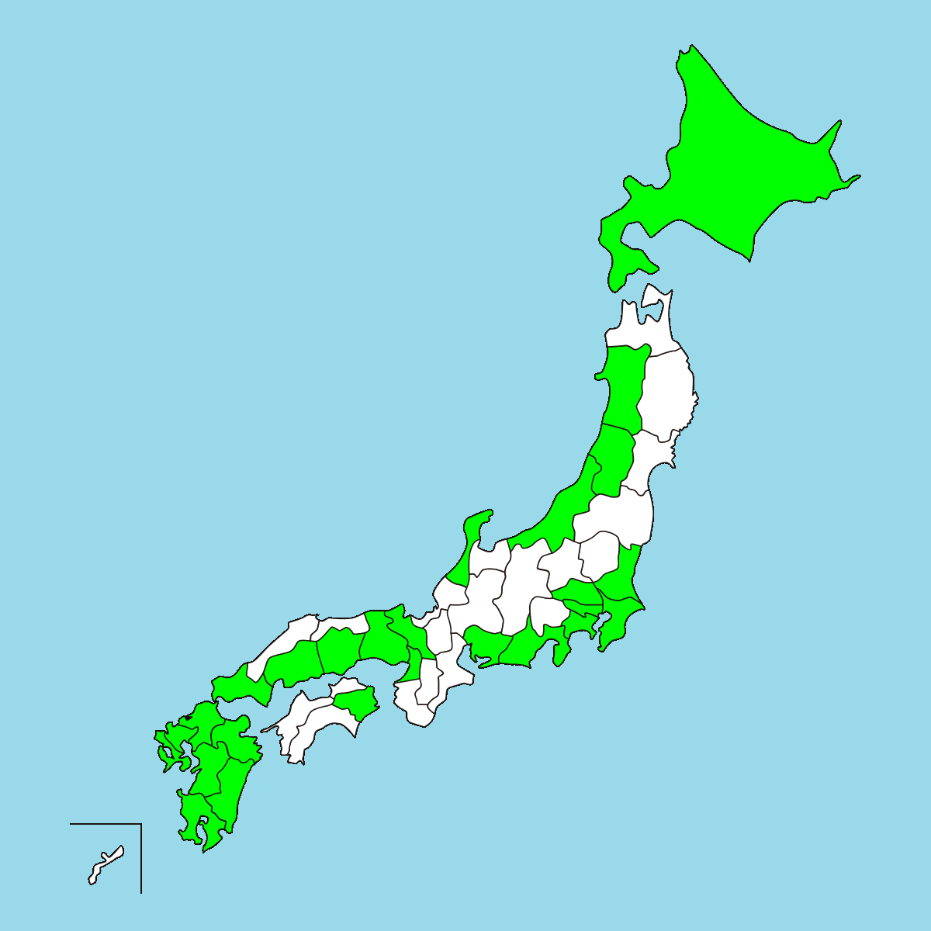
難病カフェを取り巻く環境（1）
令和4年4月現在で、難病カフェの存在が確認できたのは、下の都道府県。
（ただ、新型コロナウイルス感染症の影響で、無期限活動停止や、ネットでのカフェ開催になっているところも多いですが。）
（令和4年4月 森下独自調査：
間違えてたらごめんなさい。）

Slide 21
難病カフェを取り巻く環境（2）
ただ、先述の通り、現在、新型コロナウイルス感染症の影響（コロナ禍）で、難病カフェを中止したり、運営母体が解体してしまったり、といった流れがあるのも事実。
特に、難病カフェは、財政基盤が脆弱というか、下手したら主催者持ちだしのみ、というところもあるので、そのあたりも難しいところ。
でも、「難病カフェ」ならではのゆるさで、「オンライン開催」しているところがいくつかあるのも事実。
で、福井では、「ハイブリッド型」として、「オンライン」「オフライン」両立していく方向性を探りたい。（オンライン開催部分は、福井県の人に限らず、全国から受け入れ予定。）

Slide 22
難病カフェを取り巻く環境（3）
難病カフェをひらく上で難しいのが、私たち難病患者、難病者は、どうしても（免疫抑制剤やステロイド剤などの服用などで）新型コロナウイルスはじめウイルス感染や細菌感染などに弱いこと。また、体調に関して日和見な部分があり、そのあたりも難しいところ。
なので、私もずっと、他の、福井県で難病カフェを開催してくださる人が現れるのを待ちながら（体調日和見なので、手を挙げるのが難しかった）、今日まで来ましたが、福井では残念ながら今のところないので、ついに手を挙げようかと。（他の協力者の募集を兼ねて。）

Slide 23
トピック 4 福井で
難病カフェができないか？
そもそも、福井でやるとして、どうするのよ？

Slide 24
福井で難病カフェは（１）
福井で難病カフェを実施するにあたり、次のような課題が考えられます。
場所をどうするのか（意外と駅周辺で借り切れる、バリアフリーな会議室やカフェ、レンタルスペース等は少ない）
費用をどうするのか（さすがに私個人の自腹では、いくらお腹が大きいとはいえ多すぎます）
宣伝をどうするのか（費用とも関わってきますが、どうやって難病者に情報を届けるのか）
協力者をどうするのか（いくら元演劇部の私でも一人何役もはできません）
その他、いろいろな課題解決が必要。

Slide 25
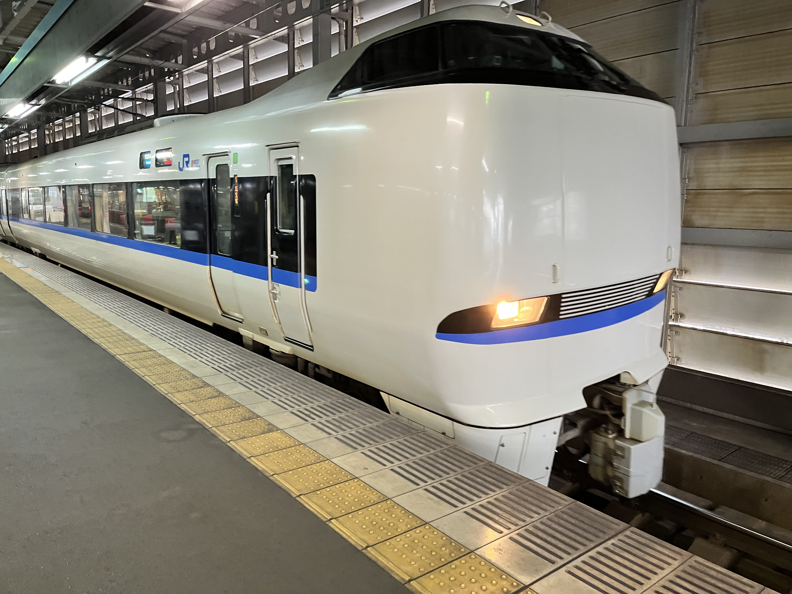
福井で難病カフェは（2）
でも、出来れば福井で難病カフェがやりたい！最初はオンライン開催ででも、ハイブリッド型ででもいいので、
（こそっと）石川県に行くんじゃ無くて、
福井県内で難病カフェがやりたい！（オンライン開催なら、他県の方も入ってきますが、福井県の方優先で、でも全国規模で！）
そのために、どうしたらいいか。

Slide 26
トピック 5 福井で
難病カフェ実現するにあたって
の予定
そもそも、どういうスケジュールや計画でやるつもりなのよ？

Slide 27
福井で難病カフェ、の計画（１）
福井で難病カフェを実施するにあたり、今のところ次の予定を考えています。
名称：291難病カフェ（仮称）
ドメイン：https://www.291nanbyo.cafe/ （気が早く取得済）
実施主体：個人、任意団体、又は権利能力なき社団
（将来的にNPO法人も視野に入れておいた方がいい？）
対象：ご自身が難病を持っている、と思う方（指定未指定にかかわらず）
開催方法：オンライン開催（Zoom等）、オフライン開催（貸し会議室等）、又はハイブリッド開催（両方を利用）

Slide 28
福井で難病カフェ、の計画（2）
【スケジュール－1】
2022年5月 各関係機関等に相談持ちかけ（以降関係を密に）
同 クラウドファンディング出来ないか考える→厳しそう
同 ツイッター個人アカウント等で少し臭わせる（笑）
2022年5月23日 難病の日。可能であればこの日から
情報の公開開始
同 方法（オンライン、オフライン、ハイブリッド）について
考える。必要に応じて会場選定。
2022年6月~7月 クラウドファンディングか、なんらかの収入源を考えるか。
同 各関係機関等と調整

Slide 29
福井で難病カフェ、の計画（3）
【スケジュール－2】
2022年8月 広報活動開始（Webやロゴ等作成含め）、
協力者について同時に募っていく（オンライン会議）
2022年9月 広報活動、広告出稿等予定
同 備品購入等準備、協力者がいれば役割分担等も
同 その他、最終準備
2022年10月 引き続き広報活動等、また各関係機関等と調整
同（後半） 第1回 開催（予定）

Slide 30
福井で難病カフェ、の計画（4）
【必要経費】
【歳入の部】
（見込みは無し。クラウドファンディング可能か、持ち出しか。）←倉度ファンディングは厳しそう。
【歳出の部】
（関係各所と相談の上決定。現段階で未定。）
（少なくとも、宣伝費、ソフト代（Zoom等と、オーサリングソフト等）、レンタルサーバ代、ドメイン継続費、Webページ制作を委託するならその経費、事務諸経費、交通費、管理費、手数料等はかかる見込み）

Slide 31
トピック 6 やっぱり、
福井でも「難病カフェ」を
実現したい！！
そもそも、それでもやりたいのですか・・・

Slide 32
福井でも「難病カフェ」を！！（１）
福井で「難病カフェ」をやりたいのは、もちろん、
（こそっと）石川県に行くんじゃ無くて、
福井県内で、地元を中心としたいろんな難病の人（難病者）がゆるーく集まり、いろんな話（時には相談事になるかも知れませんね。それだけ難病者を取り巻く環境は厳しいのです。）に花を咲かせたいから、です。
そう、単に、難病という接点だけで集まった人同士、話したいだけ！！
と言っては身も蓋もないのですが、それほどに難病者は情報に飢えている。

Slide 33

福井でも「難病カフェ」を！！（2）
仮に、このコロナ禍を踏まえ、オンラインのみの開催となったとしても、そこに「福井」（291？）の名前が冠されていることが大事なのです！！
そう、ここは、
な、福井だからです。
長寿で、幸福度日本一の福井で、「幸せな難病者」になろうじゃないですか！！
で

Slide 34
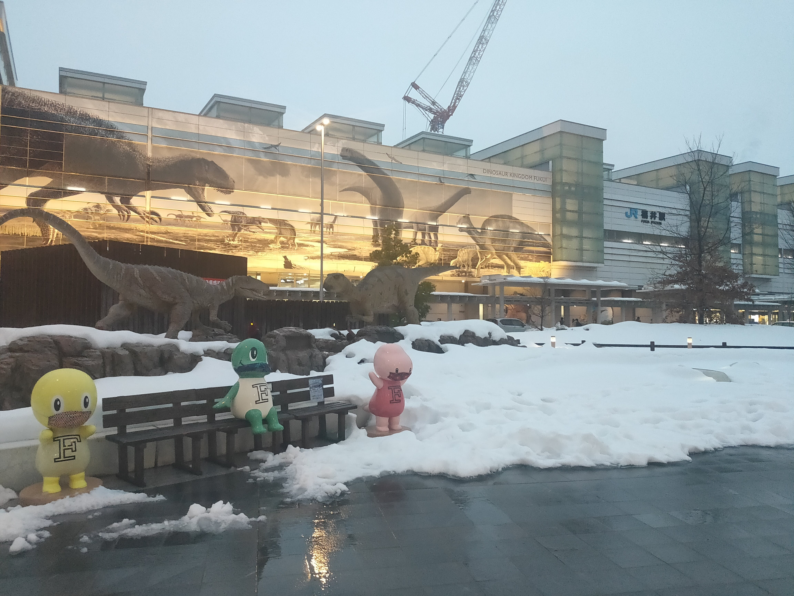
福井でも「難病カフェ」を！！（3）
難病者にとって、氷河期が終わりを告げ、雪が溶け、暖かい時代を迎えられるように･･･。
その1つのツールとしての「難病カフェ」を！！
これをご覧の皆様！！
ご協力を、そして、ご支援を、さらに、いろいろなところへ繋げて頂ければ。

Slide 35
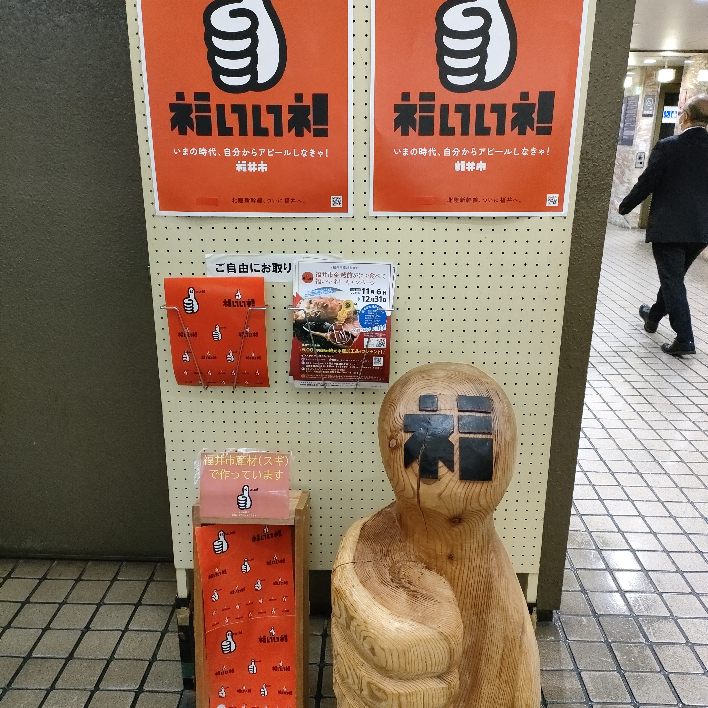
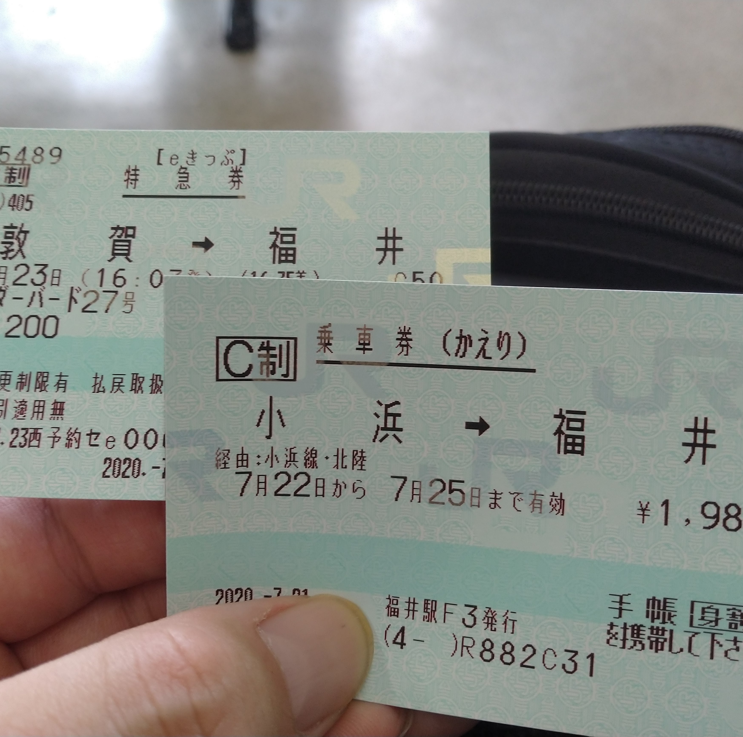
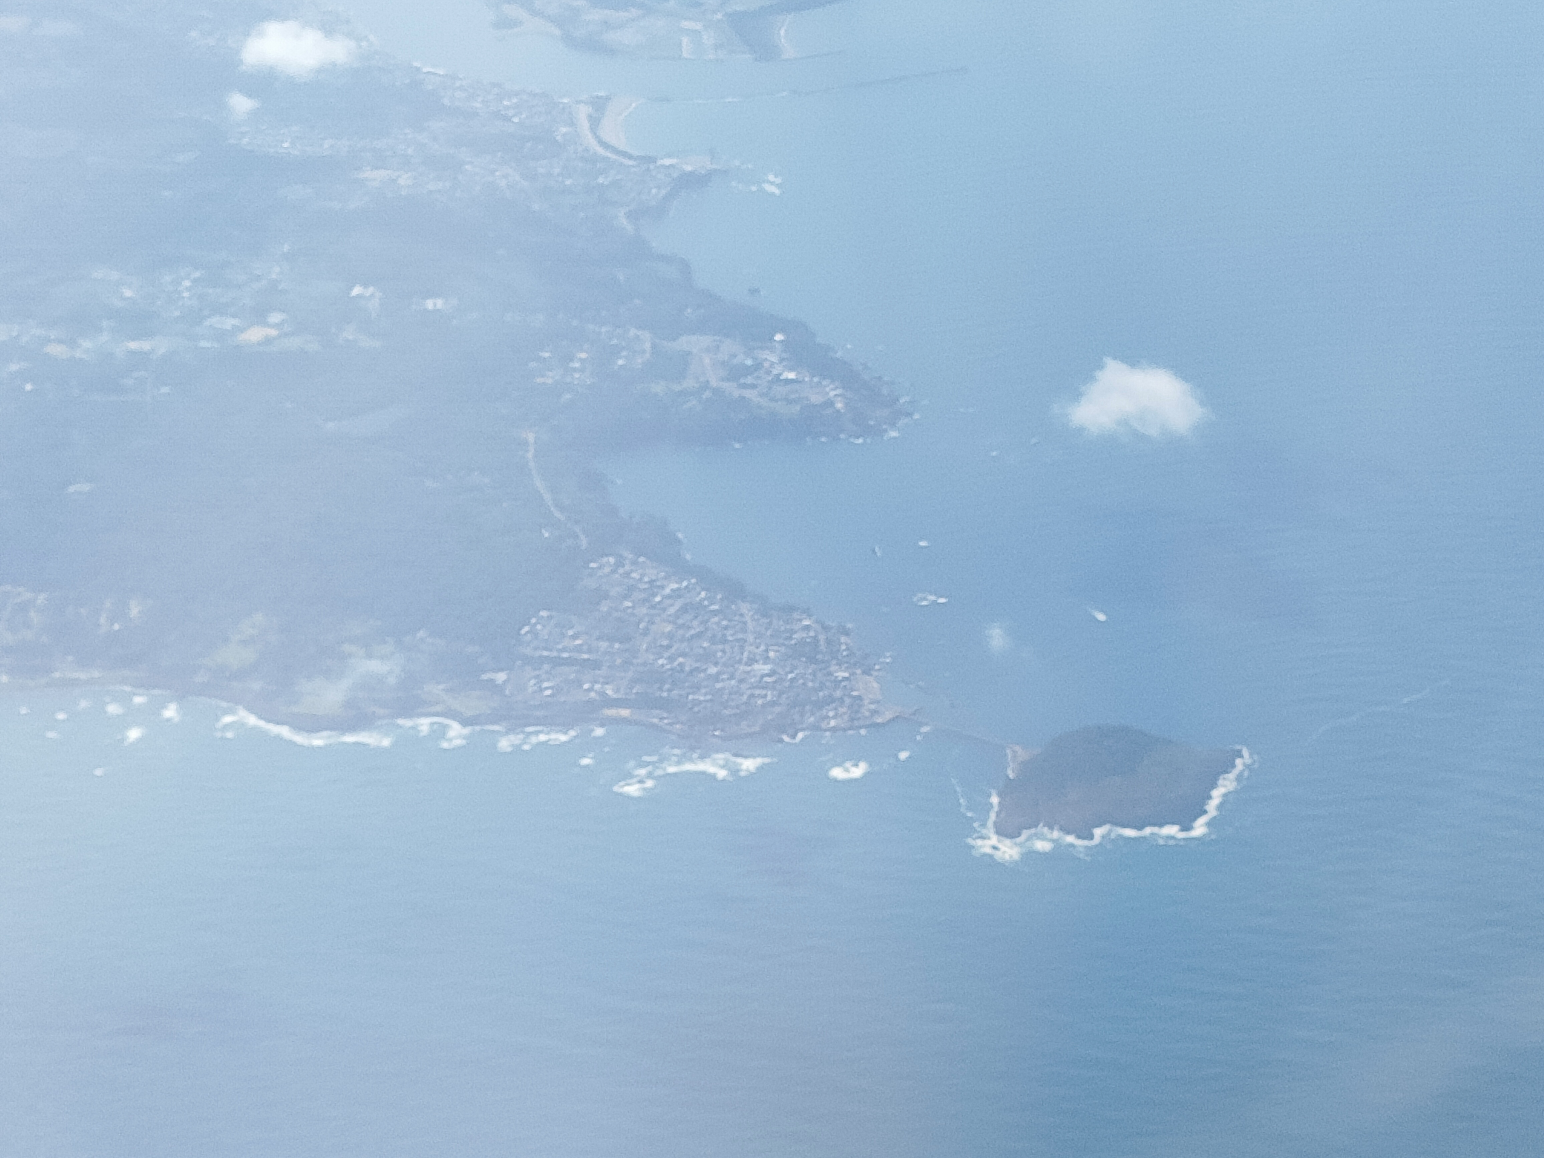
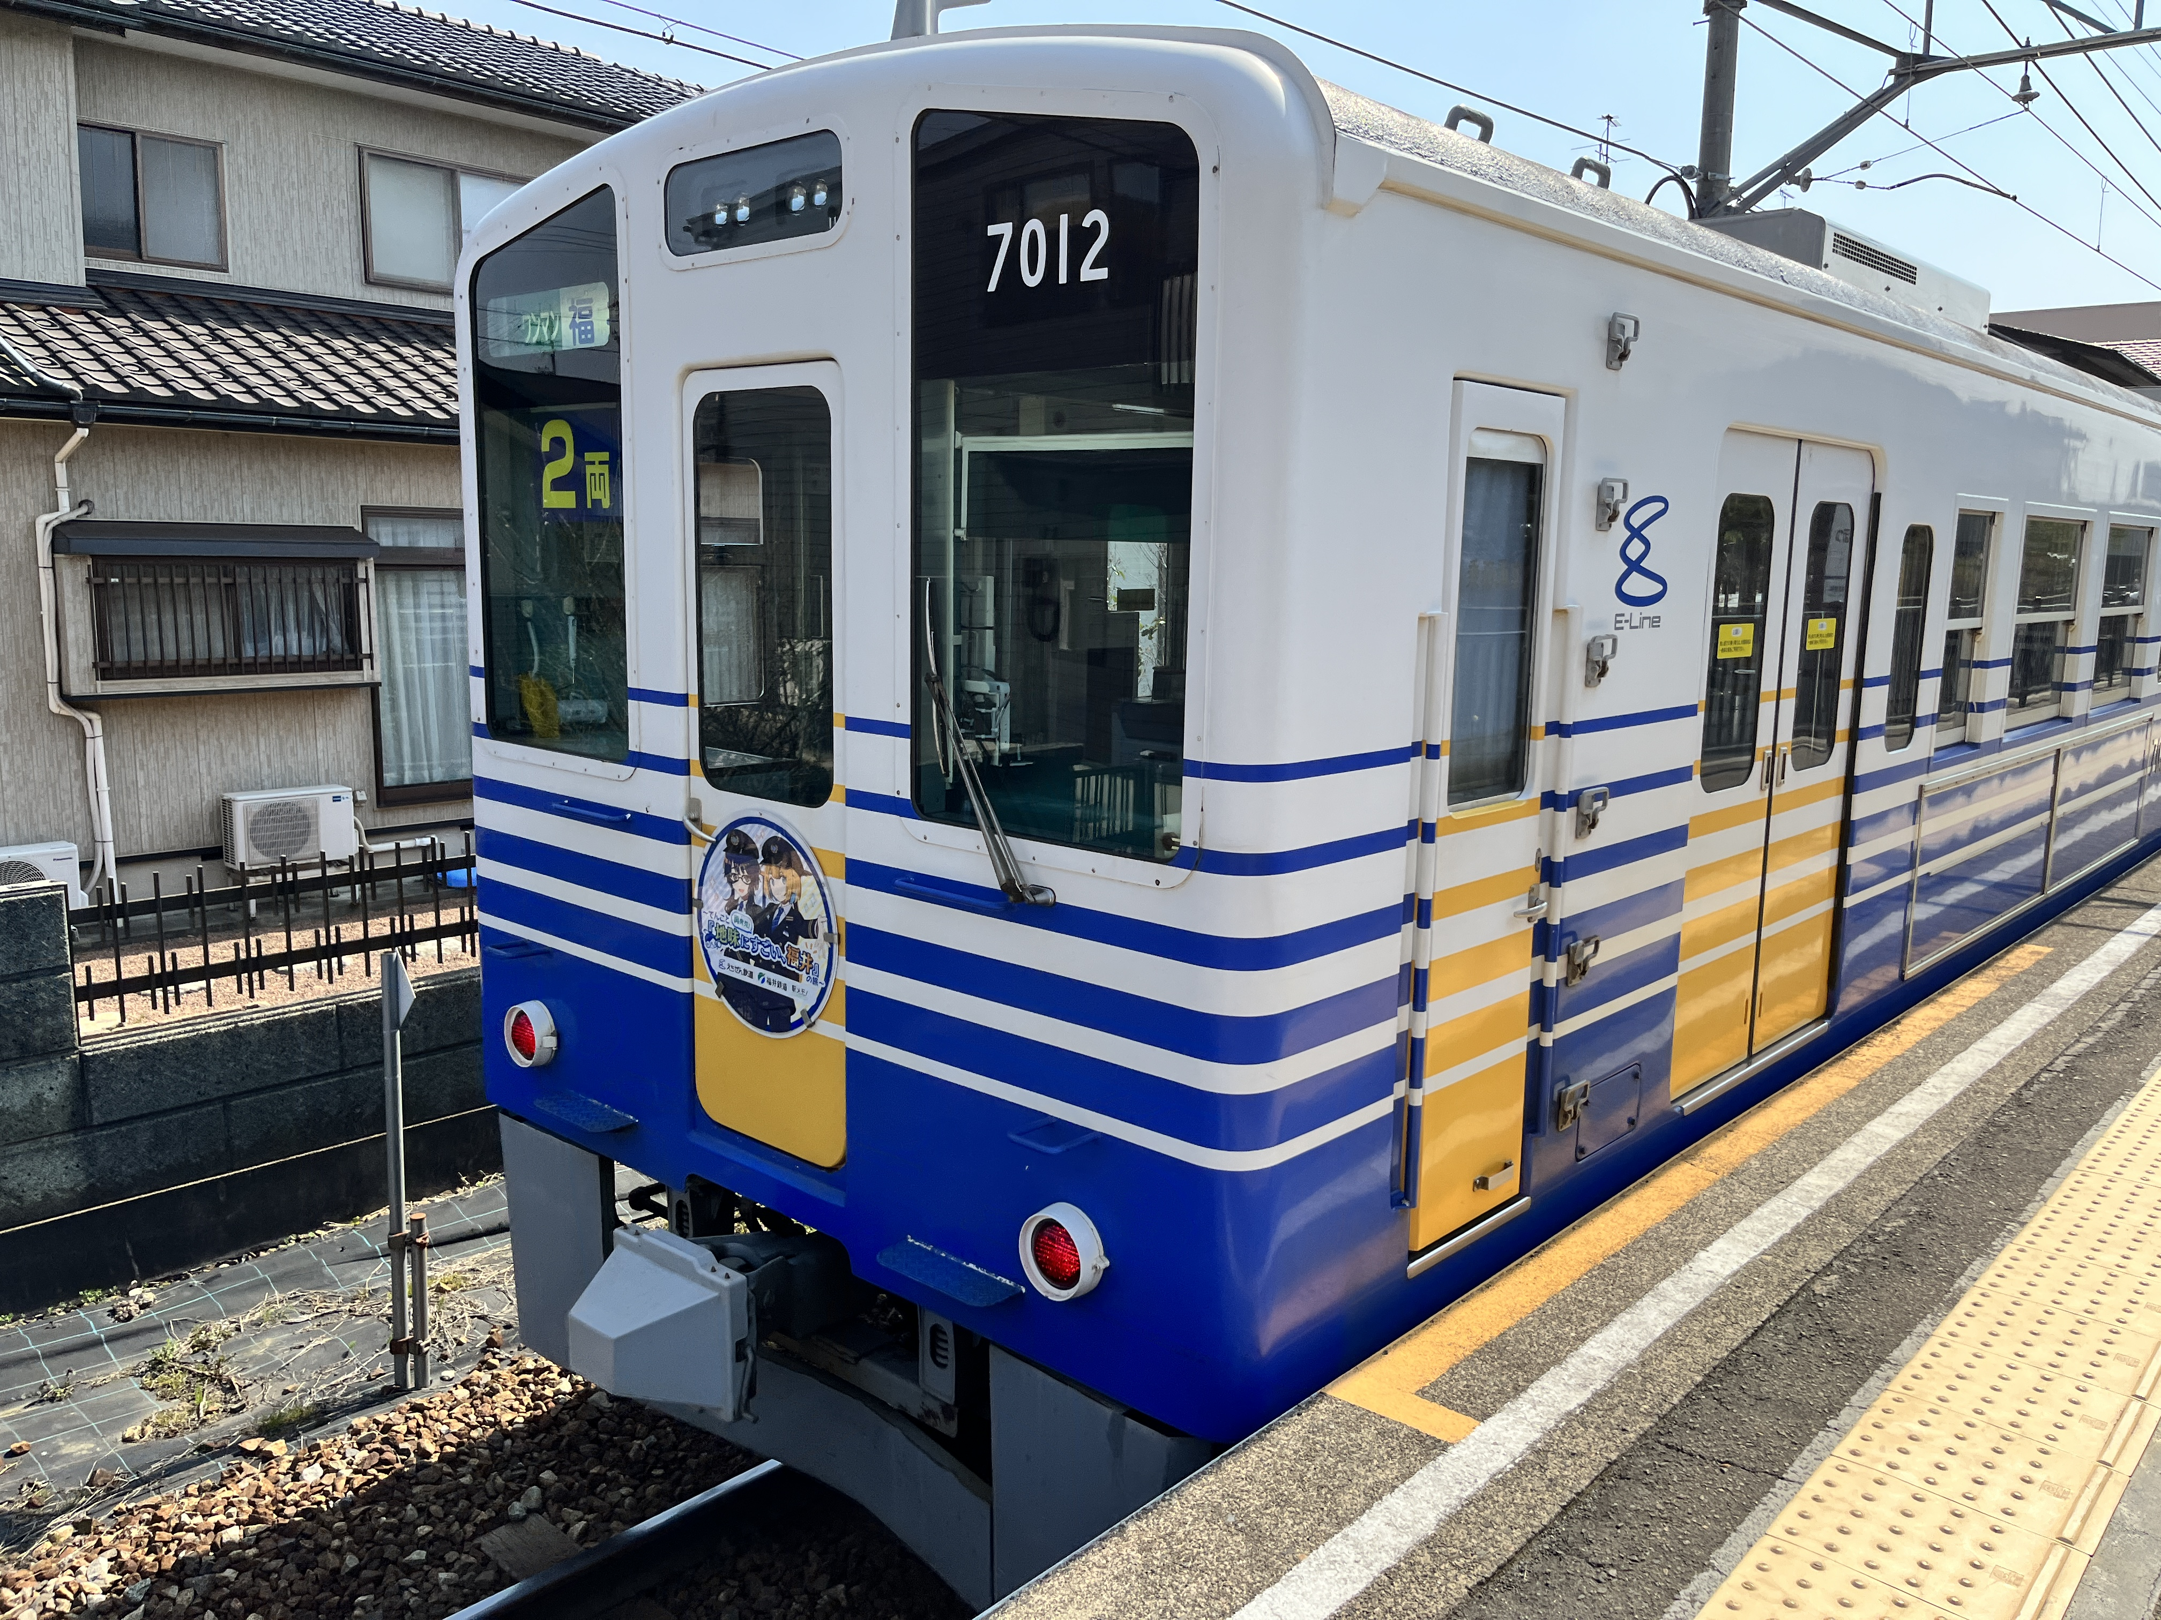
ご覧頂き
ありがとう
ございました
森下 裕輝（もりした ゆうき）
yuki@yuki.ms yuki@riss004165.pro
https://www.nanbyo.me/
「福井県ポスター」画像2枚、
を除いた写真等は森下個人撮影です。

